Slide 1
ТЕМА РАКОМЕТ
ЗА I-IV ГОДИНА

Slide 2
Принципи во одбраната во ракометната игра
Ракометот е колективна и комплексна спортска игра во која играат седум играчи.
Во ракометот доминираат апсолутната снага, брзината, подвижноста, скоковите, прецизноста и други параметри кои се изведуваат во анаеробно- аеробни услови.

Slide 3
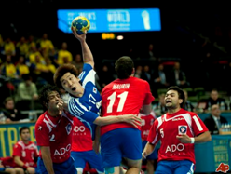
Основни принципи во одбрана во ракометот
Успешноста во решавањето на задачите во одбрана е можна само ако играчите се добро технички, тактички и физички подготвени за напорот кој следи во организирањето на одбраната каде што владеат и се применуваат сите принципи во одбрана. Одбраната најчесто се организира во зависност од нападите кои што ги спроведува противничката екипа. Придржувањето на основните принципи во одбраната се неизбежни бидејќи само така можат да се остварат добри резултати во фазата на одбрана, и само така може да се има поголем степен на успешна одбрана

Slide 4
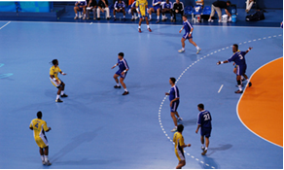
Принципите во одбрана можат да се поделат на:
1. Принцип на ширина во одбрана
2. Принцип на длабочина во одбрана
3. Принцип на густина во одбрана
4. Принцип на еластичност во одбрана
5. Принцип на правовременост и економичност

Slide 5
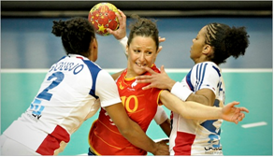
Принцип на ширина во одбрана:
Принципот на ширина во одбрана бара просторот
односно ширината од едниот до другиот мртов агол да биде колку што е можно подобро покриена, за противничкиот играч да не би можел лесно да шутне од крилна позиција. Ваквиот принцип во пракса се остварува со брзи, бочни движења на играчите.
Овој принцип се применува кај екипите кои што имаат послаба задна,а појака предна линија или доколку екипата има голман кој послабо ги брани шутевите од крилна, а подобро од бековска позиција.

Slide 6
Принцип на длабочина во одбрана:
Овој принцип се реализира со цел да се спречат играчите кои имаат снажни,
прецизни и ефикасни шутеви од поголема далечина.
Неопходно е да се обезбеди и оној дел од теренот во кој се наоѓа и т.н. зона на шут.
Таа оддалеченост некогаш е плитка до 10 ,а некогаш и на поголема далечина дури до 13-14 метри.
Тоа значи дека длабокиот распоред на играчите,
го намалува степенот на ефикасност на играчите со снажни шутеви.
Во пракса, играчите кои се наоѓаат пред основната формација, се подвижни, брзи, технички и физички спремни.

Slide 7
Принцип на густина во одбрана:
Ваквиот принцип е многу важен, затоа што со овој принцип се остварува висока соработка на играчите во одбрана.
Правовремената и брза трансформација на одбраната постигнува голема густина во моментот
кога противничкиот играч оди на шут кон гол,
и обезбедува голема сигурност во одбраната.
Потребната густина треба да го обезбеди правецот
во кој се движи играчот во напад со топка,
а истовремено и просторот на линијата од 6 метри.
Високиот степен на потребната густина во одбраната се остварува со добрасоработка на играчите од предна и задна линија

Slide 8
Принцип на еластичност во одбрана:
Во современиот ракомет принципот на еластичност претставува значаен фактор за успешна колективна одбрана. Подвижноста на играчите и нивната добра соработка претставува услов за добра подвижност на одбраната. Високите и слабо подвижни играчи не се во можност да ја обезбедат потребната еластичност во одбраната. Брзиот и добро организиран напад ги принудува играчите во одбрана да се движат повеќе за да можат да го стигнат и спречат противничкиот напад. Овој принцип доаѓа до израз доколку нападот е поорганизиран и доколку топката се движи со максимална брзина при подавањето.

Slide 9
Принцип на правовременост и економичност:
Ваквиот принцип пред се се гледа во прилагодливоста на одбраната од противничкиот напад. Играчите во одбрана треба секогаш правовремено и адекватно да одговорат со својата одбрана на подвижноста на играчите од противничкиот напад. Одговорот, односно реакцијата изразена со движењата на поединци, групи, или целиот тим, треба да се изврши навреме, без задоцнување или не предвремено, односно сите движења треба да бидат рационални. Непотребните и пребрзи вишок потези се нееокномични и заморни. На пример кога противничкиот напаѓач се спрема за активен напад (позициона игра), во принцип играчите во одбрана треба да се одмараат, а не непотребно да се заморуваат. За да се исполнат во целост горенаведените задачи е доста тешко, така што подобри решенија би дала екипата која што во својот состав има добри технички, физички и психички по подготвени поединци.

Slide 10
Заклучок Од сето ова изнесено до сега можат да се ивлечат одредени вредности, кои што се многу важни за спортскиот тренинг во ракометотДоколку не ни се познати основните физиолошки принципи тогаш доаѓа до неправилна, а понекогаш и штетна работа при што се губи смислата на физиолошките принципи во тренажниот процес, затоа што не постои насоченост, континуираност, прогресивност и цикличност на тренингот, што само по себе допринесува за неправилен развој на играчите. Познавањето на дидактичките принципи (наставни и педагошки), доведува до правилен развој и напредок на играчите. Високите резултати во ракометот се можни, само ако на располагање се има технички, тактички, физички и психички подготвени играчи кои покрај сето ова се и теоретски и практично добро обучени за применување на основните принципи во ракометот.

Slide 11
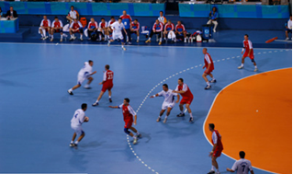
ВИ БЛАГОДАРАМ НА ВНИМАНИЕТО
Подготвиле:
Активот по Спорт и спортски активност
Марија Котевска
Зоран Коруновски
Јован Христовски

